Slide 1
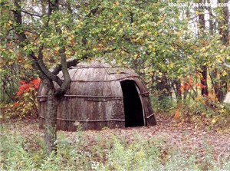
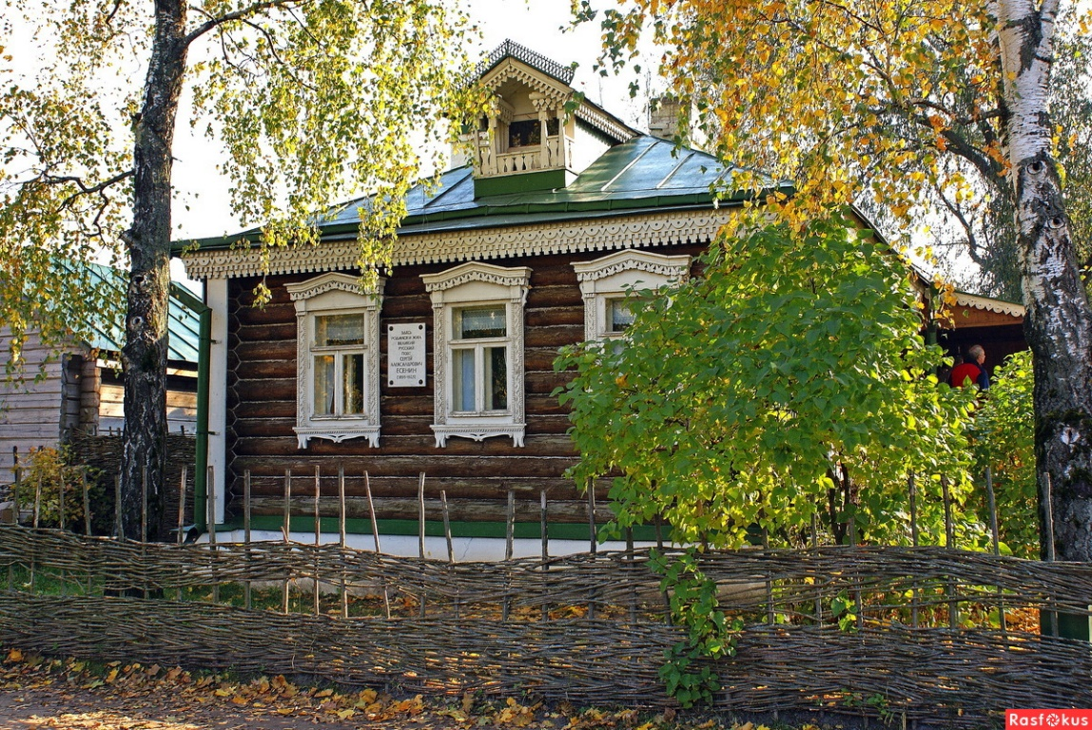
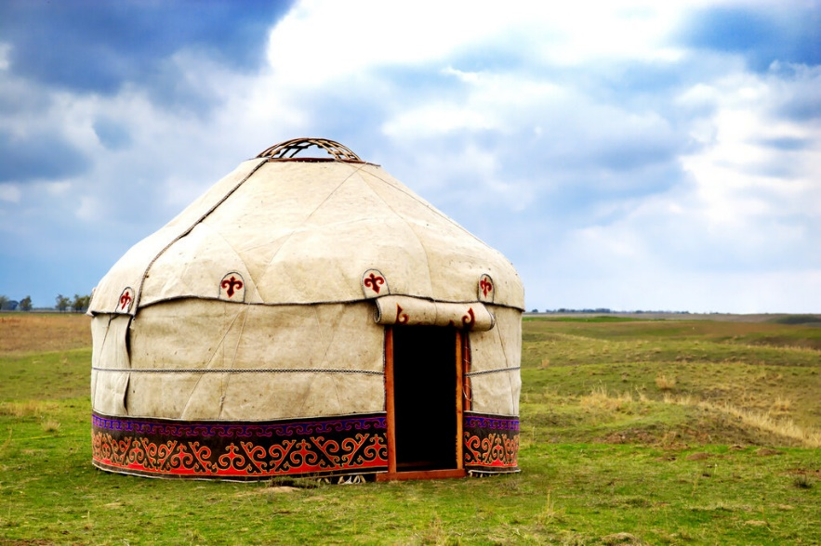

Slide 2
Мать с ухватами не сладится, Нагибается низко, Старый кот к махотке крадется На парное молоко.

Slide 3
История в слове: наименования предметов быта в стихотворении
С. А. Есенина «В хате».

Slide 4
Соберите пословицы
Не красна изба углами,
Дом вести –
не лапти плести.
красна пирогами.

Slide 5
Проверим себя:
Не красна изба углами,
а красна пирогами.
Дом вести –
не лапти плести.

Slide 6
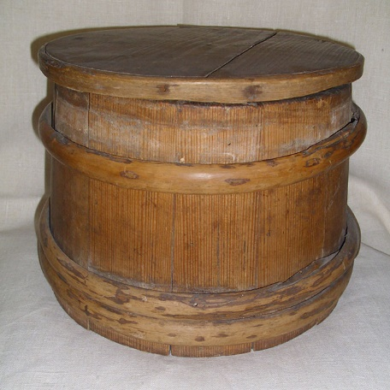
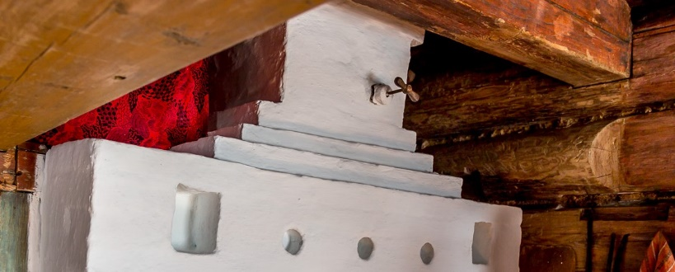
Драчены – запеченные лепешки на молоке и яйцах из пшеничной каши или картошки.
Дежка – деревянная кадушка для кваса, теста.
Печурка – углубление в боковой стене русской печи.

Slide 7
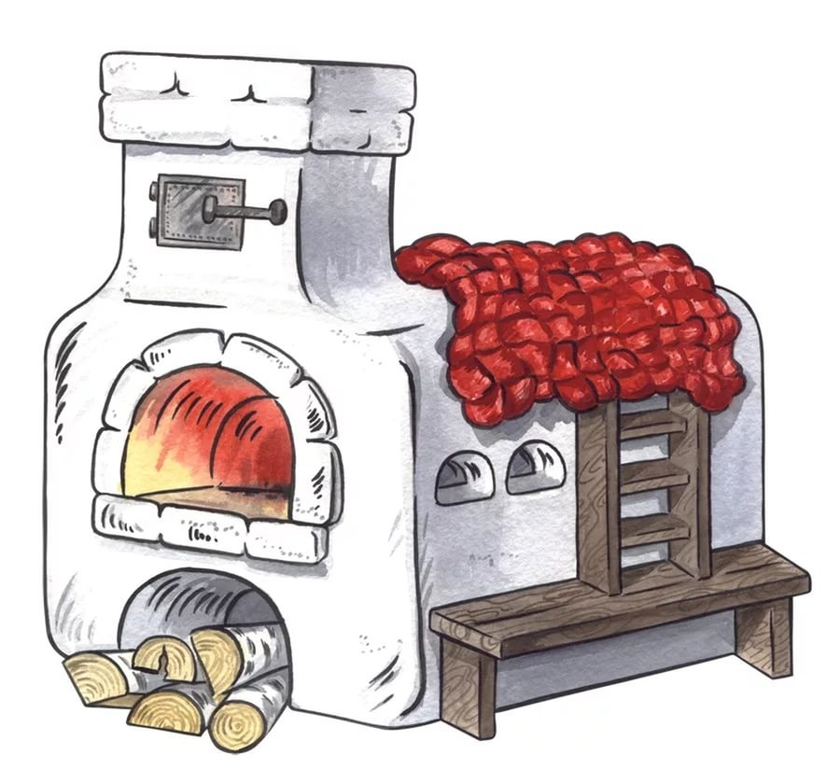
Заслонка – железный лист с ручкой, закрывающий выходное отверстие русской печи.
Попелица – зола.
Паз – узкая длинная щель между неплотно пригнанными кирпичами.

Slide 8
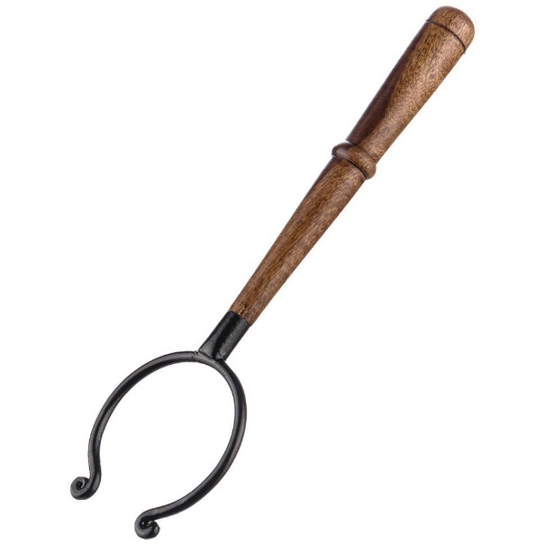
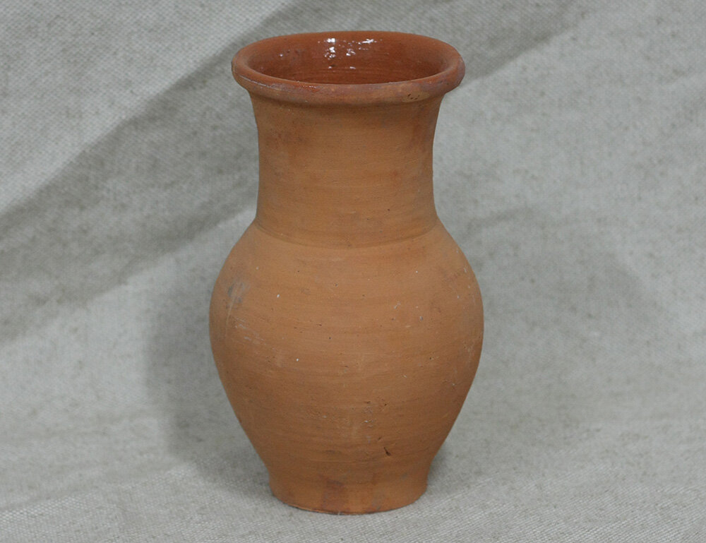
Ухват – приспособление на длинной деревянной ручке, служащее для того, чтобы поставить посуду в печь или достать ее оттуда.
Махотка – горшок для молока или кваса.

Slide 9
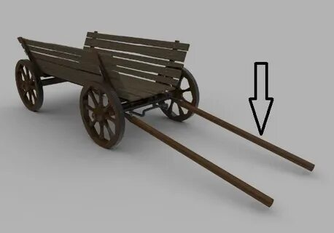
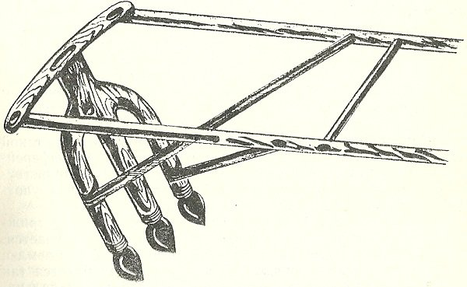
Оглобли – две жерди, служащие для запряжки лошадей.
Соха – пахотное орудие, в которое запрягали лошадь.
Обедня – богослужение, которое совершается утром в православной церкви.

Slide 10
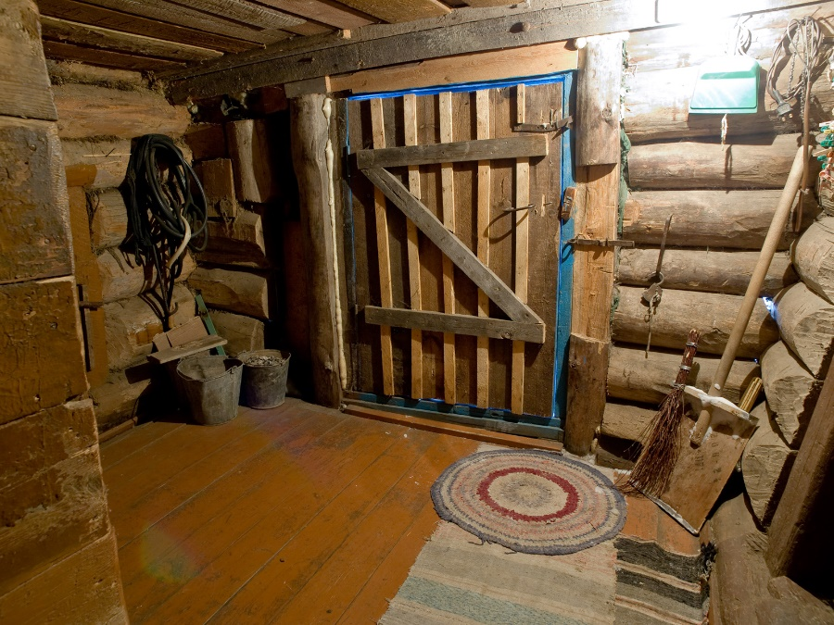
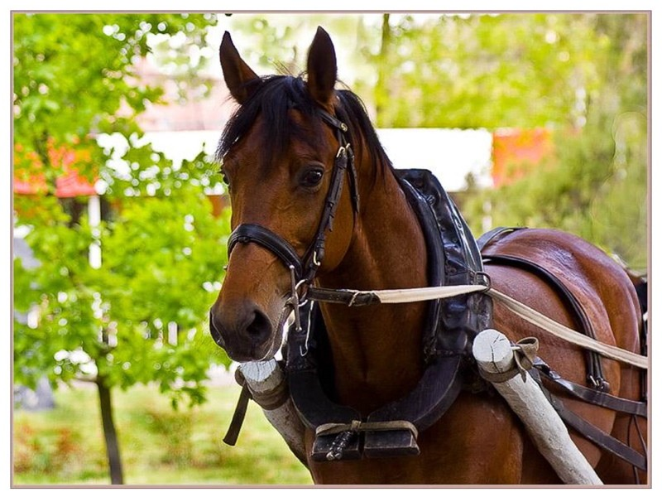
Склатые сени.
Сени – наружная, более холодная часть жилого дома.
Склатые – с наклоном.
Хомут – часть упряжки, которая надевается на шею лошади

Slide 11
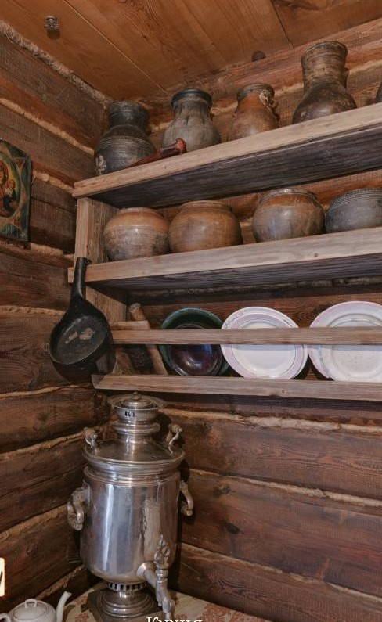
МУЗЕЙ В КОНСТАНТИНОВЕ

Slide 12
МУЗЕЙ В КОНСТАНТИНОВЕ

Slide 13
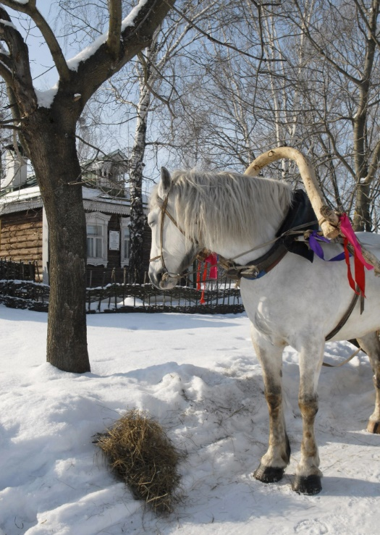
МУЗЕЙ В КОНСТАНТИНОВЕ

Slide 14
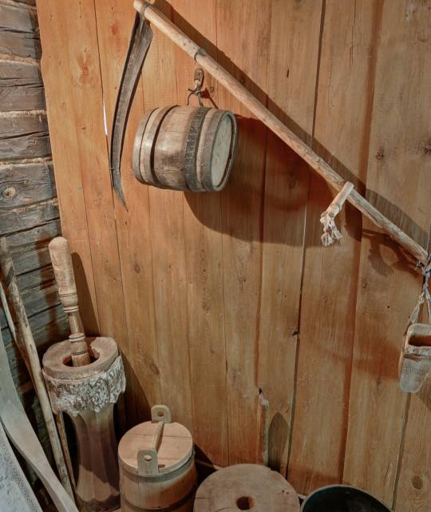
МУЗЕЙ В КОНСТАНТИНОВЕ

Slide 15
Домашнее задание:
Рассказ на тему: «О чем мне рассказала изба прадедушки (старый чугунок, ухват и т.д.»

